Slide 1
REGIDOR
ALEJANDRO ALCÁZAR CHÁVEZ
2024

Slide 2
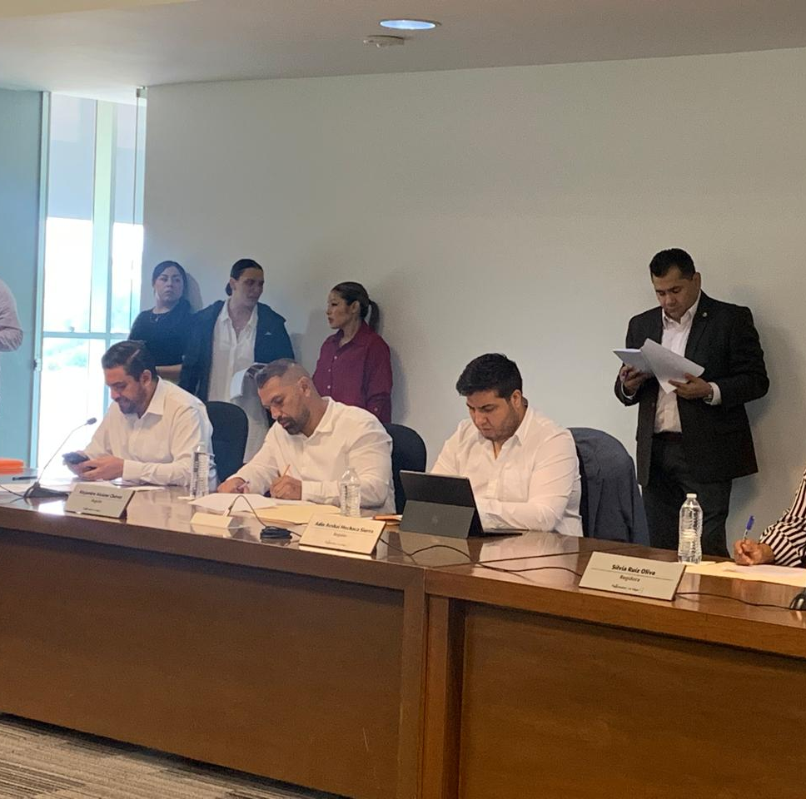
AYUNTAMIENTO DE TLAJOMULCO DE ZÚÑIGA, JALISCO
2024

Slide 3
COMISIÓN EDILICIA DE ASUNTOS METROPOLITANOS Y DE ATENCIÓN AL MIGRANTE 2024
EL PLAN DE TRABAJO DE LA COMISIÓN EDILICIA:
Contempla las acciones y estrategias prioritarias y fundamentales para el desarrollo de la Comisión de Asuntos Metropolitanos y de Atención al Migrante; así mismo se detallan los compromisos y obligaciones para el cumplimiento de los ordenamientos y reglamentos que rigen al Ayuntamiento de Tlajomulco de Zúñiga, Jalisco; con fundamento en el articulo 43 fracción I del Reglamento del Ayuntamiento del Municipio de Tlajomulco de Zúñiga, Jalisco; así mismo tiene su fundamento legal como Comisión Permanente en los artículos 30, 31, 32, 33, 34, 35, 36, 37, 38, 39, 43, 44 fracción XIII, 64 fracción II, 66 del Reglamento del Ayuntamiento del Municipio de Tlajomulco de Zúñiga, Jalisco.
PRESIDENTE de la comisión edilicia alejandro alcázar chávez

Slide 4
COMISIÓN EDILICIA DE ASUNTOS METROPOLITANOS Y DE ATENCIÓN AL MIGRANTE 2024
OBJETIVO:
Atender los turnos por el Pleno del Ayuntamiento, analizando, evaluando y dictaminando los asuntos de manera eficiente y eficaz para su aprobación.
METAS:
Desarrollar instrumentos jurídicos que le permitan al Municipio una relación integral con el resto de los Municipios Metropolitanos, así como fondos y convenios de coordinación y asociación intermunicipal metropolitana y de atención a las personas migrantes; respecto a otras instancias ejecutivas de los gobiernos Federal, Estatal y sus organismos autónomos e instancias metropolitanas.
PRESIDENTE de la comisión edilicia alejandro alcázar chávez

Slide 5
COMISIÓN EDILICIA DE ASUNTOS METROPOLITANOS Y DE ATENCIÓN AL MIGRANTE 2024
INTEGRANTES DE LA COMISIÓN
PRESIDENTE ALEJANDRO ALCÁZAR CHÁVEZ
VOCALES
SINDICO MIGUEL OSBALDO CARREÓN PÉREZ
SAGRARIO ELIZABETH GUZMÁN UREÑA
RICARDO MÁRQUEZ RIVAS
MARÍA ELENA RIVERA ESTRADA
FÉLIX CASILLAS GUTIÉRREZ
LIZBETH SANTILLÁN REGALADO
JOSÉ GABRIEL VELÁZQUEZ CHÁVEZ
ADELA GARCÍA DE LA PAZ
AMOR ISABEL PÉREZ Y PÉREZ
ANA MÁYELA RODRÍGUEZ SORIA
ISMAEL ESPANTA TEJEDA
PRESIDENTE de la comisión edilicia alejandro alcázar chávez

Slide 6
COMISIÓN EDILICIA DE ASUNTOS METROPOLITANOS Y DE ATENCIÓN AL MIGRANTE 2024
CALENDARIO DE SESIONES DE LA COMISIÓN EDILICIA
FECHA | TIPO DE SESIÓN
27 de Marzo 2024 | Extraordinaria
29 de Abril 2024 | Ordinaria
30 de Mayo 2024 | Ordinaria
28 de Junio 2024 | Ordinaria
31 de Julio 2024 | Ordinaria
30 de Agosto 2024 | Ordinaria
PRESIDENTE de la comisión edilicia alejandro alcázar chávez

Slide 7
COMISIÓN EDILICIA DE ASUNTOS METROPOLITANOS Y DE ATENCIÓN AL MIGRANTE 2024
INICIATIVAS:
Iniciativa con carácter de dictamen mediante la cual se propone que el Ayuntamiento de Tlajomulco de Zúñiga, Jalisco; apruebe y autorice realizar la campaña de concientización del Reglamento de Movilidad, Seguridad Vial y Transito, para el Municipio de Tlajomulco de Zúñiga, Jalisco ; que se denominara Tlajo pa chambear en la movilidad “Si la rompes, la pagas”.
PRESIDENTE de la comisión edilicia alejandro alcázar chávez

Slide 8
COMISIÓN EDILICIA DE ANTICORRUPCIÓN, TRANSPARENCIA Y GOBIERNO ABIERTO 2024
PLAN DE TRABAJO DE LA COMISIÓN EDILICIA:
La Comisión Edilicia de Anticorrupción, Transparencia y Gobierno Abierto está conformada por tres ejes fundamentales que persiguen el mismo fin y no subsiste de forma óptima alguno sin el acompañamiento de los otros dos; siendo estos la Transparencia, Anticorrupción y Gobierno Abierto.
El derecho a la información es considerado un derecho humano, por lo que de conformidad con el artículo 6 de la Constitución Política de los Estados Unidos Mexicanos se ha establecido que la información es un bien del dominio público en poder del estado, cuya titularidad reside en la sociedad, misma que tendrá en todo momento la facultad de disponer de ella para los fines que considere.
Por lo tanto, todo ente y servidor público que compone la administración pública municipal debe transparentar los recursos que utiliza y que administra, debido a que la sociedad debe conocer todo aquello que se hace o se deja de hacer en cuanto a las funciones y atribuciones establecidas en el marco jurídico que rige los ayuntamientos y a sus servidores públicos.
VOCAL alejandro alcázar Chávez

Slide 9
COMISIÓN EDILICIA DE ANTICORRUPCIÓN, TRANSPARENCIA Y GOBIERNO ABIERTO 2024
OBJETIVOS Y ACCIONES DE LA COMISIÓN EDILICIA:
Promover políticas públicas aplicables en materia de transparencia, protección de datos personales y archivos.
Fomentar la accesibilidad de la información en formatos libres y abiertos
Revisar y analizar los reglamentos que rigen la materia que nos ocupa, para posteriormente presentar las iniciativas pertinentes
Fomentar, mediante campañas de difusión la importancia de la transparencia y de la participación ciudadana a través de las distintas herramientas que el propio gobierno tiene a disposición de la sociedad tlajomulquense.
Vigilar las sanciones y demás procedimientos en contra de servidores públicos que falten a la legalidad.
Realizar mesas de trabajo y/o foros que permitan la elaboración de iniciativas
VOCAL alejandro alcázar Chávez

Slide 10
COMISIÓN EDILICIA DE ANTICORRUPCIÓN, TRANSPARENCIA Y GOBIERNO ABIERTO 2024
Fomentar y promover foros de capacitación a los ciudadanos y proveedores en general para que tengan herramientas para combatir e inhibir cualquier acto de corrupción.
Trabajar en conjunto con las demás comisiones en caso de ser codictaminadoras de una misma iniciativa.
Además de todas las atribuciones y obligaciones establecidas en las leyes y reglamentos que nos rigen.
VOCAL alejandro alcázar Chávez

Slide 11
COMISIÓN EDILICIA DE ANTICORRUPCIÓN, TRANSPARENCIA Y GOBIERNO ABIERTO 2024
INTEGRANTES DE LA COMISIÓN
PRESIDENTA MARÍA DE LOURDES BARRERA RAZO
VOCALES
ALEJANDRO ALCÁZAR CHÁVEZ
LIZBETH SANTILLÁN REGALADO
ANA MÁYELA RODRÍGUEZ SORIA
MAESTRO MIGUEL OSBALDO CARREÓN PÉREZ
PEDRO OCTAVIO DÍAZ DÍAZ
ADELA GARCÍA DE LA PAZ
AMOR ISABEL PÉREZ Y PÉREZ
SAGRARIO ELIZABETH GUZMÁN UREÑA
ISMAEL ESPANTA TEJEDA
JOSÉ GABRIEL VELÁZQUEZ CHÁVEZ
VOCAL alejandro alcázar Chávez

Slide 12
COMISIÓN EDILICIA DE ANTICORRUPCIÓN, TRANSPARENCIA Y GOBIERNO ABIERTO 2024
CALENDARIO DE SESIONES DE LA COMISIÓN EDILICIA
Fecha | Tipo de Sesión
29 de Marzo 2024 | Ordinaria
30 de Abril 2024 | Ordinaria
30 de Mayo 2024 | Ordinaria
28 de Junio 2024 | Ordinaria
25 de julio 2024 | Ordinaria
15 de Agosto 2024 | Extraordinaria
VOCAL alejandro alcázar Chávez

Slide 13
COMISIÓN EDILICIA DE DESARROLLO ECONÓMICO 2024
PLAN DE TRABAJO DE LA COMISIÓN EDILICIA:
Diseñar y proponer iniciativas encaminadas a promover políticas que generen inversión productiva y justa remuneración del trabajo.
Investigar, proponer e instruir normativas y políticas municipales, planes y otros asuntos relacionados con el desarrollo económico.
Cultivar la competitividad, mejorar continuamente la productividad e implementar políticas de desarrollo económico municipal que incentiven el desarrollo industrial.
Promover el desarrollo de cadenas productivas sostenibles en asuntos ambientales y económicos ante el micro, pequeños, medianos y grandes empresarios.
Fomentar y promover el comercio de productos locales, animarlos a consumir responsablemente y adquirir una cultura de autoconsumo.
Promover el desarrollo rural sostenible mediante la formación en el uso de nuevas tecnologías.
Identificar y potenciar las iniciativas que le asigne el Ayuntamiento.
Mantener una estrecha comunicación y contacto con la coordinación General de Desarrollo Económico y los diversos organismos subsidiarios municipales relacionados para sentar las bases legales y determinar estrategias y acciones encaminadas a lograr los siguientes objetivos:
VOCAL alejandro alcázar Chávez

Slide 14
COMISIÓN EDILICIA DE DESARROLLO ECONÓMICO 2024
OBJETIVOS Y ACCIONES DE LA COMISIÓN:
Promover el crecimiento económico ordenado y descentralizado de la ciudad y todos sus departamento y regiones, velar por que los Tlajomulquenses echen raíces en su lugar de origen y reactivar las zonas económicas mas deprimidas y marginadas a lograr los siguientes objetivos:
Promover y difundir ventajas competitivas locales para la inversión productiva dentro y fuera de la cuidad.
Promover la investigación y desarrollo de proyectos productivos en el sector privado para atraer capital de inversión.
Promover la participación del sector privado en el desarrollo de infraestructura comercial e industrial.
Utilizar los medios y canales municipales para fortalecer la estrategia de comunicación de plan de promoción económica y laboral promovido por la ciudad, estado, cámara de comercio, consejo, sindicato o cualquier otra organización relacionada con el desarrollo económico.
Fomentar la comercialización de los productos producidos en esta ciudad en el mercado nacional e internacional.
Promover la certificación de estándares competitivos y buscar orientar a todas las empresas locales ara que registren sus marcas, así como los estándares de calidad y certificaciones establecidos por la Organización Internacional de Normas (ISO).
VOCAL alejandro alcázar Chávez

Slide 15
COMISIÓN EDILICIA DE DESARROLLO ECONÓMICO 2024
Promover el desarrollo económico, la productividad, la cooperación y aumentar la competitividad en las siguientes actividades que promueven el desarrollo económico: Agropecuaria, forestal y pesquera; Industrial; Comercial; Turística; Científica, Tecnológica y de Innovación; Servicios; Sectores precursores y los demás sectores que se puedan incorporar.
Promover planes diseñados para incubar o promover el crecimiento de nuevas empresas.
Vincular al sector rural con fuentes de financiamiento, la constitución de cooperativas de desarrollo y el establecimiento de mecanismos de información sobre programas municipales, estatales y federales, públicos o privados.
Difundir las actividades artesanales organizando a la comunidad, apoyando y capacitando a los miembros para que participen en exposiciones y foros, fomentando así la comercialización de sus productos.
Proteger la tecnología artesanal y sus productos como patrimonio cultural.
Promover la planificación y organización, industrialización y comercialización de la producción agrícola.
Promover el desarrollo sostenible de la producción, salud, clasificación, control de la movilización y comercialización a través de la investigación integrada, protección y mejoramiento o de las especies de producción nacional para consumo humano.
VOCAL Alejandro alcázar Chávez

Slide 16
COMISIÓN EDILICIA DE DESARROLLO ECONÓMICO 2024
INTEGRANTES DE LA COMISIÓN
PRESIDENTE ADIN AVSHAI MENCHACA SIERRA
VOCALES
PEDRO OCTAVIO DÍAZ DÍAZ
LIZBETH SANTILLÁN REGALADO
ALEJANDRO ALCÁZAR CHÁVEZ
ANA MÁYELA RODRÍGUEZ SORIA
SARA ALEJANDRA ESTRADA GALÁN
MARÍA DE LOURDES BARRERA RAZO
ISMAEL ESPANTA TEJEDA
VOCAL Alejandro alcázar Chávez

Slide 17
COMISIÓN EDILICIA DE DESARROLLO ECONÓMICO 2024
CALENDARIO DE SESIONES DE LA COMISIÓN EDILICIA
Fecha | Tipo de Sesión
29 de Marzo 2024 | Ordinaria
29 de Agosto 2024 | Ordinaria
VOCAL alejandro alcázar Chávez

Slide 18
COMISIÓN EDILICIA DE PARTICIPACIÓN CIUDADANA Y GOBERNANZA 2024
PLAN DE TRABAJO DE LA COMISIÓN EDILICIA:
Construcción de Ciudadanías. Es necesario tener claro este concepto teórico-político, e cual funge como el punto de partida que delimita los derechos y obligaciones de las personas con respecto a la toma de decisiones publicas en un Estado democrático de Derecho, lo cual no se reduce a exclusivamente ejercer el derecho al sufragio universal. Además, con esto se clarifican y establecen los limites y márgenes concretos de acción de la Administración Pública Municipal. Tanto en sus áreas de competencia constitucional y con base en la disponibilidad de recursos públicos para su ejecución.
Delimitación y generación de marcos normativos que generen gobernabilidad para el municipio. Uno de los mayores beneficios de contar con mecanismos participativos, es la creación, desarrollo, evaluación y seguimiento de los distintos marcos normativos municipales que promuevan la Gobernabilidad de la Administración Publica Municipal de la mano de los ciudadanos de Tlajomulco.
Innovación y actualización de las Políticas Publicas Municipales, constante para generar gobernanza entre sociedad civil y gobierno en el corto y mediano plazo.
VOCAL alejandro alcázar Chávez

Slide 19
COMISIÓN EDILICIA DE PARTICIPACIÓN CIUDADANA Y GOBERNANZA 2024
OBJETIVOS Y ACCIONES DE LA COMISIÓN EDILICIA:
Promover la transversalidad de la participación ciudadana.
Romper la brecha entre ciudadanos y gobiernos; Confianza y esperanza en la política para lograr una nueva organización colectiva y poder vivir una gobernanza efectiva.
De la participación a la construcción de comunidad. Dejar de ser espectador, hacer equipo y generar corresponsabilidad social.
Campaña titulada “Reconexión Ciudadana”, donde se genere un relanzamiento de la difusión y comunicación estratégica de los mecanismos ya existentes de Participación Ciudadana.
Foro “Los retos presentes y futuros para la Ciudad que queremos”, donde se convoque a Universidades, lideres y grupos sociales, OSCs, ONGs y otras expresiones de ciudadanías, dentro del marco de los primeros 100 días de Gobierno.
Reuniones mensuales permanentes con las diversas Organizaciones de la Sociedad Civil, que radican en el territorio Tlajomulquense.
VOCAL alejandro alcázar Chávez

Slide 20
COMISIÓN EDILICIA DE PARTICIPACIÓN CIUDADANA Y GOBERNANZA 2024
Comité Conjunto de Análisis e Innovación de los Marcos Regulatorios en materia de participación Ciudadana donde se establezca una agenda de trabajo permanente de esta Comisión en conjunto con la Dirección de Participación Ciudadana, donde se establezca una agenda de trabajo permanente de esta Comisión en conjunto con la Dirección de Participación Ciudadana.
Creación, promoción y seguimiento de campañas, capacitaciones y acciones especificas sobre la Cultura de Participación Social y Construcción de Ciudadanías, a través de los canales oficiales y los mecanismos de difusión ya existentes de Municipio.
Las consideraciones que las y los integrantes de la Comisión consideren importantes para trabajar en pro de la Participación Ciudadana y construcción de comunidad.
VOCAL Alejandro alcázar Chávez

Slide 21
COMISIÓN EDILICIA DE PARTICIPACIÓN CIUDADANA Y GOBERNANZA 2024
INTEGRANTES DE LA COMISIÓN
PRESIDENTE JOSÉ GABRIEL VELÁZQUEZ CHÁVEZ
VOCALES
ALEJANDRO ALCÁZAR CHÁVEZ
ADELA GARCÍA DE LA PAZ
MARÍA DE LOURDES BARRERA RAZO
LIZBETH SANTILLÁN REGALADO
AMOR ISABEL PÉREZ Y PÉREZ
VOCAL Alejandro alcázar Chávez

Slide 22
COMISIÓN EDILICIA DE PARTICIPACIÓN CIUDADANA Y GOBERNANZA 2024
CALENDARIO DE SESIONES DE LA COMISIÓN EDILICIA
Fecha | Tipo de Sesión
19 de Marzo 2024 | Ordinaria
22 de Abril 2024 | Ordinaria
21 de Mayo 2024 | Ordinaria
27 de Junio 2024 | Ordinaria
30 de Julio 2024 | Extraordinaria
19 de Agosto 2024 | Ordinaria
VOCAL alejandro alcázar Chávez

Slide 23
COMISIÓN EDILICIA DE SERVICIOS PÚBLICOS 2024
PLAN DE TRABAJO DE LA COMISIÓN EDILICIA:
Servicios Públicos son todas aquellas actividades llevadas a cabo por los organismos del Estado o bajo el control y la regularización de este, cuyo objetivo es satisfacer las necesidades de una colectividad.
Los Servicios Públicos son una función de Estado, puesto que el Estado no es sino una corporación de Servicios Públicos Administrados por los gobernantes sobre quienes recae, a su vez, la función y la obligación de crear, organizar y garantizar el adecuado funcionamiento de los Servicios Públicos.
Los Servicios Públicos son administrados por el Estado a través de Instituciones Públicas creadas para tales fines, aunque también pueden recaer en las empresas privadas, siempre y cuando estas se sujeten al control, vigilancia y fiscalización del Estado y cumplan con las normas y leyes vigentes.
La importancia de los Servicios Públicos radica en la necesidad de satisfacer determinadas exigencias para el buen funcionamiento de la sociedad y para favorecer y realizar efectivamente el ideal de igualdad y bienestar.
VOCAL alejandro alcázar Chávez

Slide 24
COMISIÓN EDILICIA DE SERVICIOS PÚBLICOS 2024
OBJETIVOS Y ACCIONES DE LA COMISIÓN EDILICIA:
Promover, fomentar y eficientar los Servicios Públicos del Municipio
Ser un enlace entre los ciudadanos y las diferentes áreas de gobierno encargadas de levar a cabo los Servicios Públicos en el Municipio, tales como Agua Potable, Alumbrado Público, Servicio de Recolección de Basura, Áreas Verdes, etc.
Siempre apoyar en todas las buenas practicas tendientes a mejorar los Servicios Públicos del Municipio.
Actualizar y eficientar los marcos normativos para una mejor ejecución de los Programas y actividades relacionadas con los Servicios Públicos.
Presentar y apoyar las iniciativas que tengan como fin la mejora de los Servicios Públicos en el Municipio.
Colaborar con las diversas áreas administrativas del Municipio cuando estas se involucren temas de Servicios Públicos.
Reunirse periódicamente con las diferentes áreas administrativas encargadas de los Servicios Públicos, con la finalidad de escuchar sus quejas y poder ser aterrizadas en el Cabildo.
VOCAL alejandro alcázar Chávez

Slide 25
COMISIÓN EDILICIA DE SERVICIOS PÚBLICOS 2024
Actualizar los diversos ordenamientos en materia de Servicios Públicos, con el fin de cumplir con las demandas de los ciudadanos, así como para cumplir con los lineamientos que nos marca la ley en materia de mejora regulatoria y servicios de calidad y realizar todas aquellas practicas que busquen promover los Servidores Públicos.
La identificación, instrumentación, ejecución y evaluación de las políticas públicas, programas y acciones del Gobierno Municipal de Tlajomulco de Zúñiga, tendientes a mejorar y eficientar los Servicios Públicos en el Municipio.
Ser un enlace y facilitador entre las áreas administrativas y operativos encargadas de los Servicios Públicos del Ayuntamiento.
Impulsar, apoyar y contribuir con los programas relacionados con los Servicios Públicos.
Ser una comisión rectora de la Política Pública en materia de Servicios Públicos en el Municipio, así como referente a nivel Estatal y Nacional en la implementación del as mismas.
VOCAL alejandro alcázar Chávez

Slide 26
COMISIÓN EDILICIA DE SERVICIOS PÚBLICOS 2024
INTEGRANTES DE LA COMISIÓN
PRESIDENTA ELSA PATRICIA LIZARDO DE LA CRUZ
VOCALES
LIZBETH SANTILLÁN REGALADO
PEDRO OCTAVIO DÍAZ DÍAZ
ISMAEL ESPANTA TEJEDA
AMOR ISABEL PÉREZ Y PÉREZ
ANA MÁYELA RODRÍGUEZ SORIA
MARÍA DE LOURDES BARRERA RAZO
OSCAR EDUARDO ZARAGOZA CERÓN
VOCAL alejandro alcázar Chávez

Slide 27
COMISIÓN EDILICIA DE servicios públicos 2024
CALENDARIO DE SESIONES DE LA COMISIÓN EDILICIA
Fecha | Tipo de Sesión
25 de Marzo 2024 | Ordinaria
23 de Abril 2024 | Ordinaria
28 de Mayo 2024 | Ordinaria
20 de Junio 2024 | Ordinaria
25 de Julio 2024 | Ordinaria
21 de Agosto 2024 | Ordinaria
VOCAL alejandro alcázar Chávez

Slide 28
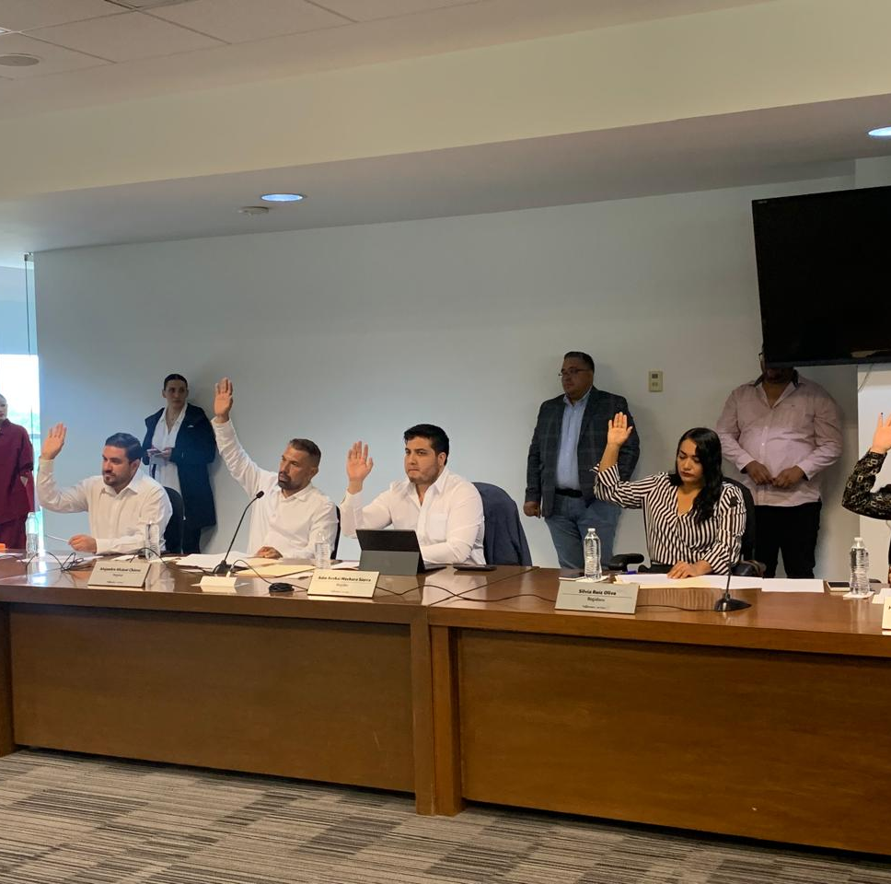
REGIDOR
ALEJANDRO ALCÁZAR CHÁVEZ
2024

Slide 29
REGIDOR SUPLENTE
Las y los regidores son representantes elegidos por elección popular para fiscalizar la gestión Municipal y aprobar normas locales.
El Regidor(a) es una autoridad Municipal, que integra el Ayuntamiento de un Municipio y participa en la toma de decisiones en forma colegiada. Para ser parte de la toma de decisiones en el Ayuntamiento, el Regidor(a) deberá participar en las Sesiones de Cabildo y trabajar en comisiones.
Los regidores son la representación de los habitantes de un Municipio en el Cabildo. Entendemos por municipio a una de las entidades en las que se divide un estado de la República, las cuales tienen su propio gobierno o Ayuntamiento, este se conforma por un Presidente Municipal o Alcalde, uno o dos síndicos y varios regidores, cuya función es vigilar las comisiones a su cargo, proponer soluciones y tomar decisiones en conjunto en beneficio de la comunidad.
Regidor Suplente El que por razones de ausencia, excusa o retiro definitivo sustituye al regidor propietario y desempeña sus funciones transitoriamente.
ALEJANDRO ALCÁZAR CHÁVEZ
2024

Slide 30
INTEGRANTES DEL AYUNTAMIENTO DE TLAJOMULCO DE ZÚÑIGA, JALISCO 2021-2024
NOMBRE | CARGO
ING. SALVADOR ZAMORA ZAMORA | PRESIDENTE MUNICIPAL
LIC. GERARDO RAFAEL TRUJILLO VEGA | PRESIDENTE MUNICIPAL INTERINO
MAESTRO MIGUEL OSBALDO CARREÓN PÉREZ | SINDICO MUNICIPAL
MAESTRO OSCAR EDUARDO ZARAGOZA CERÓN | NUEVO SINDICO MUNICIPAL
LIZBETH SANTILLÁN REGALADO | REGIDORA
AMOR ISABEL PÉREZ Y PÉREZ | REGIDORA
LUIS JAVIER GÓMEZ RODRÍGUEZ | REGIDOR
ELSA PATRICIA LIZARDO DE LA CRUZ | REGIDORA
JOSÉ GABRIEL VELÁZQUEZ CHÁVEZ | REGIDOR
ISMAEL ESPANTA TEJEDA | REGIDOR
ADELA GARCÍA DE LA PAZ | REGIDORA
RICARDO MÁRQUEZ RIVAS | REGIDOR
REGIDOR ALEJANDRO ALCÁZAR CHÁVEZ

Slide 31
INTEGRANTES DEL AYUNTAMIENTO DE TLAJOMULCO DE ZÚÑIGA, JALISCO 2021-2024
NOMBRE | CARGO
SAGRARIO ELIZABETH GUZMÁN UREÑA | REGIDORA
ANA MÁYELA RODRÍGUEZ SORIA | REGIDORA
JUAN CARLOS BUSTAMANTE BARRAGÁN | REGIDOR
MARCELA MICHEL LÓPEZ | REGIDORA
SARA ALEJANDRA ESTRADA GALÁN | REGIDORA
ADIN AVSHAI MENCHACA SIERRA | REGIDOR
MARÍA DE LOURDES BARRERA RAZO | REGIDORA
SILVIA RUIZ OLIVA | REGIDORA
MARÍA ELENA RIVERA ESTRADA | REGIDORA
EDGAR RUBÉN TRIPP HERNÁNDEZ | REGIDOR
LIC. OMAR ENRIQUE CERVANTES RIVERA | SECRETARIO GENERAL
LIC. JOSÉ LUIS OCHOA GONZÁLEZ | NUEVO SECRETARIO GENERAL
REGIDOR ALEJANDRO ALCÁZAR CHÁVEZ

Slide 32
INTEGRANTES DEL AYUNTAMIENTO DE TLAJOMULCO DE ZÚÑIGA, JALISCO 2021-2024
NOMBRE | CARGO
ALEJANDRO ALCÁZAR CHÁVEZ | REGIDOR SUPLENTE
MARÍA VELIA REYES LÓPEZ | REGIDORA SUPLENTE
AGUEDA SANDOVAL GALLEGOS | REGIDORA SUPLENTE
FÉLIX CASILLAS GUTIÉRREZ | REGIDOR SUPLENTE
PABLO ANTONIO DEL CAMPO COMPARÁN | REGIDOR SUPLENTE
CARLOS ALBERTO RODRÍGUEZ GAVILÁN | REGIDOR SUPLENTE
PEDRO OCTAVIO DÍAZ DÍAZ | REGIDOR SUPLENTE
EDGAR RUBÉN TRIPP HERNÁNDEZ | REGIDOR SUPLENTE
REGIDOR ALEJANDRO ALCÁZAR CHÁVEZ

Slide 33
AYUNTAMIENTO DE TLAJOMULCO DE ZÚÑIGA, JALISCO
CALENDARIO DE SESIONES DEL AYUNTAMIENTO DE TLAJOMULCO DE ZÚÑIGA, JALISCO
Fecha | Tipo de Sesión
23 de Febrero 2024 | Ordinaria
04 de Marzo 2024 | Extraordinaria
15 de Marzo 2024 | Ordinaria
21 de Marzo 2024 | Extraordinaria
26 de Abril 2024 | Extraordinaria
26 de Abril 2024 | Ordinaria
REGIDOR alejandro alcázar Chávez

Slide 34
AYUNTAMIENTO DE TLAJOMULCO DE ZÚÑIGA, JALISCO
CALENDARIO DE SESIONES DEL AYUNTAMIENTO DE TLAJOMULCO DE ZÚÑIGA, JALISCO
Fecha | Tipo de Sesión
20 de Mayo 2024 | Ordinaria
14 de Junio 2024 | Solemne
26 de Junio 2024 | Solemne
19 de Julio 2024 | Ordinaria
09 de Agosto 2024 | Ordinaria
22 de Agosto 2024 | Extraordinaria
REGIDOR alejandro alcázar Chávez

Slide 35
COMISIÓN EDILICIA DE ASUNTOS METROPOLITANOS Y DE ATENCIÓN AL MIGRANTE 2024
INICIATIVAS PRESENTADAS EN CABILDO:
Iniciativa con carácter de dictamen mediante la cual se propone que el Ayuntamiento de Tlajomulco de Zúñiga, Jalisco; apruebe y autorice realizar la campaña de concientización del Reglamento de Movilidad, Seguridad Vial y Transito, para el Municipio de Tlajomulco de Zúñiga, Jalisco ; que se denominara Tlajo pa chambear en la movilidad “Si la rompes, la pagas”.
PRESIDENTE de la comisión edilicia alejandro alcázar chávez

Slide 36
COMISIÓN MUNICIPAL DE REGULARIZACIÓN
CALENDARIO DE SESIONES DE LA COMUR
Fecha | Tipo de Sesión
22 de Marzo 2024 | Ordinaria
03 de Mayo 2024 | Ordinaria
21 de Junio 2024 | Ordinaria
26 de Julio 2024 | Ordinaria
30 de Agosto 2024 | Ordinaria
REGIDOR alejandro alcázar Chávez

Slide 37
Ser Regidor de Tlajomulco de Zúñiga, Jalisco fue muy importante y significativo para mi, ya que aquí nací, aquí crecí, aquí forme mi hermosa familia, aquí están creciendo mis hijas, aquí moriré. Es un honor trabajar para mi pueblo.
De Tlajo para Tlajo.
Agradecido con mis compañeras y compañeros regidores, munícipes, directores y demás de este Ayuntamiento que con su acompañamiento y con su revisión permanente de las actividades que hemos hecho desde el ejecutivo, han legitimado y les han garantizado a los ciudadanos que nuestro actuar ha sido atendiendo las necesidades prioritarias de nuestra sociedad.
Agradecido con Dios, con mi esposa, con mis hijas, con mi madre, con mi hermana, con toda mi familia y mis amigos que me apoyan en todos mis proyectos.
De ese agradecimiento, tengo la seguridad de que quedaré como siempre a la disposición de los habitantes de mi Municipio para servirles.
Regidor alejandro alcázar Chávez

